Slide 1
大阪府の食品ロス削減の取組
参考資料３
2020年８月７日
大阪府環境農林水産部流通対策室

Slide 2
食品ロス削減ネットワーク懇話会
実施年度：2018～2019年度
小売や外食などの食品関連事業者と消費者が、それぞれの立場を互いに理解した取組みを進めるため、学識経験者、事業者
（小売・外食）、消費者、行政が意見交換を行う「食品ロス削減ネットワーク懇話会」を平成30年６月13日に設置
◆組織：有識者及び関係事業者団体（小売・外食）、消費者団体、行政機関の６名で構成（事務局：大阪府）
◆協議内容
【事業者への支援】
○事業者を後押しする制度の検討
⇒「おおさか食品ロス削減パートナーシップ制度」の創設
○ナッジを活用した実証事業の検討
⇒飲食店の食品ロス削減に向けた食べきりモデル実証実験の実施
○アドバイザー派遣事業による中小の製造事業者の課題検討
【家庭向けの取組み】
○家庭の食品ロス実態調査の検討
⇒冷蔵庫に着目した食品ロス実態調査を実施し、結果をまとめたリーフレット「今日からはじめる冷蔵庫革命」を作成
○10月食品ロス削減キャンペーンの検討
⇒10月30日「食品ロス削減の日イベント」の実施
《平成30年度》ダイエーグルメシティ中もず店において、野菜をおいしく食べきるレシピ提案と試食会の実施
《令和元年度》藤井寺イオンショッピングセンターにおいて、事業者が実施する規格外食品の販売やフードドライブなどの
取組みを消費者に向けて発信するとともに、食品ロスクイズ・食育クイズ大会や食品ロス削減につ
ながる食育や健康についての消費者啓発を実施

Slide 3

おおさか食品ロス削減パートナーシップ制度
実施年度：2018年度～
＜登録制度の課題＞ 食品ロス削減ネットワーク懇話会の意見
・別々の自治体や事業が登録制度のステッカー配付など個別で実施しては、お客様に伝わらない。また、店頭にステッカーだらけになる。
・ステッカーの配付（登録数）のみだけで、その効果を測定していない。店長が変われば、登録していることがわからなくなる。
・ステッカーを貼って終わりではなくて、具体的な取組ができ、行政的な裏打ちをするような内容にするべき。
◆食品ロス削減に積極的に取り組むとともに、消費者に対して効果的な啓発を実施する事業者（小売業、外食産業等）を後押し、さらに取組みを進めるため「おおさか食品ロス削減パートナーシップ制度」を創設
〇目的：飲食の提供や食材等を販売する企業等が、食品ロス削減に積極的に取り組み、販売活動を通じて食品ロス削減に係る
消費者等への啓発活動を実施する際に、大阪府が取組みを協力・支援し、広く食品ロス削減の啓発を進める
〇対象：食品ロス削減に取り組む小売業、外食産業などの事業者
〇事業者の取組内容
（１）消費者へ向けた食品ロス削減の啓発・ＰＲ
（２）１年を通した食品ロス削減の取組み
（３）府が取り組むキャンペーンや調査などの協力
現在（令和２年８月７日時点）：21事業者
【小 売 業】株式会社ダイエー、生活協同組合コープこうべ、大阪いずみ市民生活協同組合、生活協同組合おおさかパルコープ
【外食産業】株式会社グルメ杵屋、株式会社UG・宇都宮、株式会社ダイナミクス、有限会社ティケイ企画、雁飯店、
Piatto（ピアット）、ハジメフーズ株式会社、株式会社セブン＆アイ・フードシステムズ
【ショッピングモール】イオンモール株式会社
【アプリ運営】株式会社ＲＥＡＲＳ（リアーズ）、株式会社コークッキング
【ネット販売】株式会社ビューティフルスマイル
【マルシェ販売】株式会社ヘルシーベスト
【発注システム開発】株式会社シノプス
【和菓子製造販売】 御菓子司亀屋茂廣
【美粧パッケージの製造・販売】株式会社クラウンパッケージ
【環境教育等】特定非営利活動法人DeepPeople
おいしく食べきろう ロゴマーク

Slide 4
食品ロス削減に向けたアドバイザー派遣
実施年度：2019年度
「食品ロス削減の取組状況等に関するアンケート調査」の結果から、中小企業への食品ロス削減の支援が必要
◆食品製造事業者における食品ロス削減の取組みを促進するため、流通に関する専門的知識等を有し技術的な助言ができるアド
バイザー（中小企業診断士、消費生活コンサルタント等）を７事業者に派遣
〇応募条件 ：食品製造事業者であること
大阪府内に事業所を設置している中小企業であること（府外に本店がある場合は府内の事業所を対象とする）
〇委託事業者：特定非営利活動法人大阪環境カウンセラー協会
課題 | アドバイス
ブームの際に大量に仕入れたものの、ブームが去ると必要なくなり、大量廃棄を経験した。 | 過剰仕入れの削減のため、自動発注システムの導入など、需要予測の向上に努める。システム導入には、資金の活用も可能。
規格外の発生を考慮し、注文量よりも多く仕込み生産するため、余剰が生じてしまう。「無償」でかつ、社会貢献できる仕組みの中で展開したい。 | 余剰製品の寄付先として、府内の子ども食堂やフードバンクなどを提案。
受注ミスにより発生した余剰は引き取ってもらえない。 | 受注ミスをなくすため、電子媒体やFAX等による受注を検討。余剰が出た場合には、冷蔵庫（中古でも）の導入を。
マスメディアに取り上げられた時に、生産の見込みが 外れ、廃棄ロスが発生する。 | あらかじめ余剰が生じた場合に、割引価格で引き取ってもらう契約を結ぶことを検討。その他契約先の充実を検討。
製造過程で発生する未利用資源の有効活用。 | 農林漁業者と連携した加工品を製造できる可能性があれば、６次産業化の推進として、 「大阪産（もん）６次産業化サポートセンター」に相談。食品加工技術に関しては、 大阪府立環境農林水産総合研究所へ相談。
当日に売り切れなかった商品がロスになる。 | 急速冷凍の提案。
切り落としの有効活用。 | 実際に規格外食材や切り落としを活用している企業等の事例紹介。冷凍保存。

Slide 5


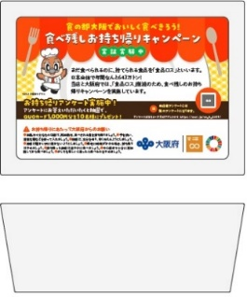

飲食店の食品ロス削減に向けた食べきりモデル実証実験
実施年度：2019年度
◆飲食店において、適量注文などの“食べきり”のPR、食べ残し料理の“持ち帰り”しやすい状況での食品ロス削減の効果を検証する
とともに、課題を明らかにするため、「飲食店における食品ロス削減モデルの実証実験」を実施
〇実施店舗：実施店舗（６店舗）
雁飯店、大阪産料理 空、千房、鉄板鍋料理 元、鳥貴族（２店舗）【愛知工業大学との共同調査を実施】
〇調査期間：令和２年２月１２日～２５日
■実施内容
飲食店側
○POP･ポスターの掲示､店員による呼びかけ
○持ち帰り宣言カードの配布
○持ち帰り容器の提供（無料）
消費者側
○来店者に対するアンケート調査の回答
○持ち帰り実践者に対するアンケート調査の回答
《効果検証》
・適量注文､食べきり､持ち帰り数の変化
・食品の適正な衛生管理状態
・消費者の満足度の変化
・飲食店の現場の課題、メリット
【愛知工業大学との共同調査】 ※一部の店舗で実施
・POPの表記方法の違いによる比較
・持ち帰り容器の配布方法の違いによる比較
■テーブルPOP
■持ち帰り宣言カード
【調査結果（一部抜粋）】
・期間中、実施6店舗の持ち帰り容器の提供数は113箱
・食べ残した料理を持ち帰りについては、82％が持ち帰りの意向
・店舗側からの持ち帰りの声掛けについて、行ってほしいが76％
・持ち帰り箱、袋ともに使いやすかったが約74％
・持ち帰った料理の喫食状況については、翌日以降に食べたが47％、その日中に
自分で食べたが32％。自分以外の人やペットが食べたが21％、食べなかったは０％
■持ち帰り箱イメージ
■持ち帰り袋イメージ

Slide 6
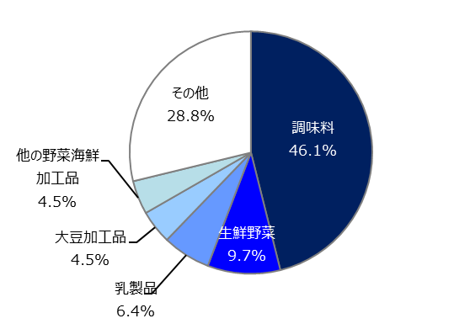
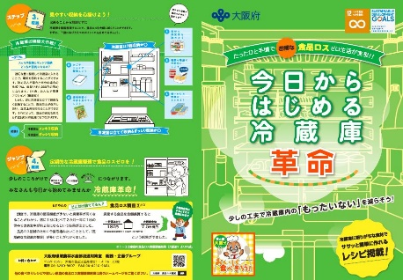
家庭の食品ロス実態調査
◆家庭の冷蔵庫に着目し、食品の保管状況や、冷蔵庫内の捨てられてしまう食品を把握するため、
大阪府民を対象に「家庭の食品ロス実態調査」を都道府県で初めて実施
実施年度：2018年度
〇対象：大阪府内に居住する世帯（20～60代男女）
〇有効回収：300票（有効回収率：69.9％）
〇調査期間：平成30年度11月６日～26日までの期間中に１回実施（インターネット調査）
〇調査内容
（１）基本アンケート調査（基本属性、行動パターン、冷蔵庫に関すること等を調査）
（２）ストック調査（家庭内に保管している食品（44品目）の保存状況等を調査）
（３）捨てるもの調査（冷蔵庫に保管している食品のうち捨てられる食品の量や種類等を調査）
（４）事後アンケート調査（調査後の意識の変化や感想など）
※対象外：自ら調理したもの、食べ残しなど
【調査結果（一部抜粋）】
・廃棄する食品があったのは、4割の世帯
・廃棄が多いのは、年代別では40代、同居家族別では小学生・中学生・高校生が同居している世帯
・廃棄する食品は「調味料」と「生鮮野菜」で5割以上
【成果物】
・ リーフレット「今日からはじめる冷蔵庫革命」を作成（2019年度）
＜掲載内容＞
・本調査結果や本調査で冷蔵庫に残りがちな食品や調味料を使ったレシピ
・食品ロス削減に関する無駄な買い物方法
・冷蔵庫の整理方法
＜レシピ協力機関＞
・公益社団法人日本消費生活アドバイザー・コンサルタント・相談員協会（NACS）
西日本支部食活研究会

Slide 7
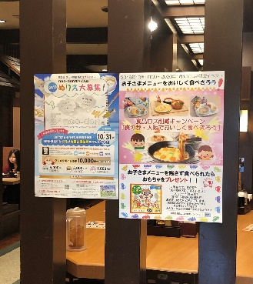
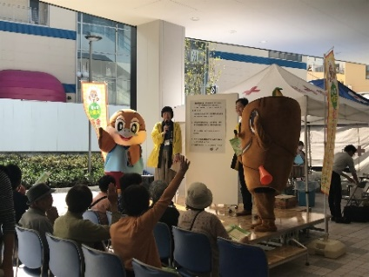
10月食品ロス削減キャンペーン
◆令和元年10月に施行された「食品ロスの削減の推進に関する法律」により、
10月は食品ロス削減月間、10月30日は食品ロス削減の日と規定。
実施年度：2017～2019年度
１ 10月食品ロス削減月間の取組
（１）パートナーシップ事業者の取組
各事業者が通年の取組に加え、10月食ロス削減月間での集中的な取組を実施
⇒ 大阪府ホームページ「おおさか食品ロス削減パートナーシップ制度」に掲載
（２）市町村の取組（市町村に照会）
⇒ 大阪府ホームページ「大阪府内市町村の食品ロス削減に関する取組み」に掲載
・「おいしく食べきろうロゴマーク」の使用市町村：貝塚市､泉南市､能勢町､熊取町
２ 10月30日「食品ロス削減の日イベント」
（１）実施日時：令和元年１０月３０日（水）
（２）開催場所：イオン藤井寺ショッピングセンター １階メインエントランス等
（３）内容・オープニングセレモニー
・パートナーシップ事業者のブース出展
（規格外の食品販売、少量の和菓子販売等）
(株)ビューティフルスマイル､(株)ヘルシーベスト､御菓子司亀屋茂廣､(株)シノプス
・食品ロスクイズ大会、食育クイズ大会
・食品ロス削減につながる食育や健康についての消費者啓発
（４）主催：大阪府、イオンモール株式会社、株式会社ダイエー
（５）協力等：藤井寺市
おおさか食品ロス削減パートナーシップ事業者
公益社団法人日本消費生活ｱﾄﾞﾊﾞｲｻﾞｰ･ｺﾝｻﾙﾀﾝﾄ･相談員協会西日本支部
大阪府食育推進ネットワーク会議
10月食品ロス削減月間の取組み
株式会社グルメ杵屋「杵屋」
南港ATC２F店
10月30日食品ロス削減の日イベント
食品ロスクイズ大会

Slide 8
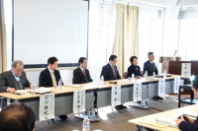
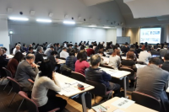
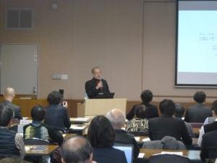
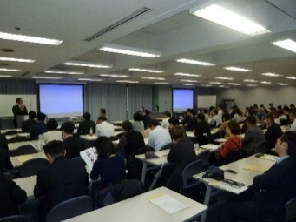
食品ロス削減シンポジウム・セミナー
2017年度シンポジウム「食の都・大阪でおいしく食べ切ろう」
実施年度：2017～2019年度
◆食品ロスの削減は、食品関連事業者と消費者がそれぞれの立場を互いに理解し、取組みを進めることが大切であることから、事業者（小売・外食）、消費者、行政が、それぞれの立場で何ができるのかを話し合うシンポジウムを開催
〇主催： 環境省、大阪府、３Ｒ活動推進フォーラム
〇日時： 平成３０年２月６日（火）
〇会場： 梅田スカイビル タワーウエスト３６階
〇参加者数： １１６名
（第１部）基調講演：環境省、神戸大学大学教授
（第２部）パネルディスカッション：環境省、神戸大学大学教授、日本チェーンストア協会関西支部、一般社団法人 大阪外食産業
協会、公益社団法人 日本消費生活アドバイザー・コンサルタント・相談員協会 西日本支部、豊中市
2018年度シンポジウム「小売店、飲食店の取組み始動！」
◆小売店・飲食店が実践した具体的な食品ロス削減の取組みを共有するとともに、事業者、消費者、行政の立場で何ができるのかを考えるパネルディスカッションを開催。会場を巻き込んで、ナッジを絡めた意見交換を実施
〇主催： 大阪府
〇日時： 平成３１年２月５日（火）
〇会場：大阪府立男女共同参画・青少年センター（ドーンセンター） ５階特別会議室
〇参加者数： ８３名
（第１部）基調講演：神戸大学大学教授
（第２部）パネルディスカッション：神戸大学大学教授、日本チェーンストア協会関西支部、一般社団法人 大阪外食産業協会、
公益社団法人 日本消費生活アドバイザー・コンサルタント・相談員協会 西日本支部、吹田市
2019年度食品ロス削減セミナー「マーケティングから見た食品ロス削減」
◆食品関連事業者の中でも、特に外食産業に着目し、飲食店における“持ち帰り”などの取組みをスムーズに進める方法について共有するとともに、経済効果も期待できる、効率の良い食品ロスを減らす取組みについてディスカッションを実施
〇主催： 大阪府
〇日時： 令和２年１月23日（木）
〇会場：マイドームおおさか ８階 第１・第２会議室
〇参加者数： ８４名
（第１部）基調講演：愛知工業大学教授
（第２部）パネルディスカッション：愛知工業大学教授、スリーメンジャパン株式会社(一般社団法人 大阪外食産業協会)、株式会社REARS

Slide 9

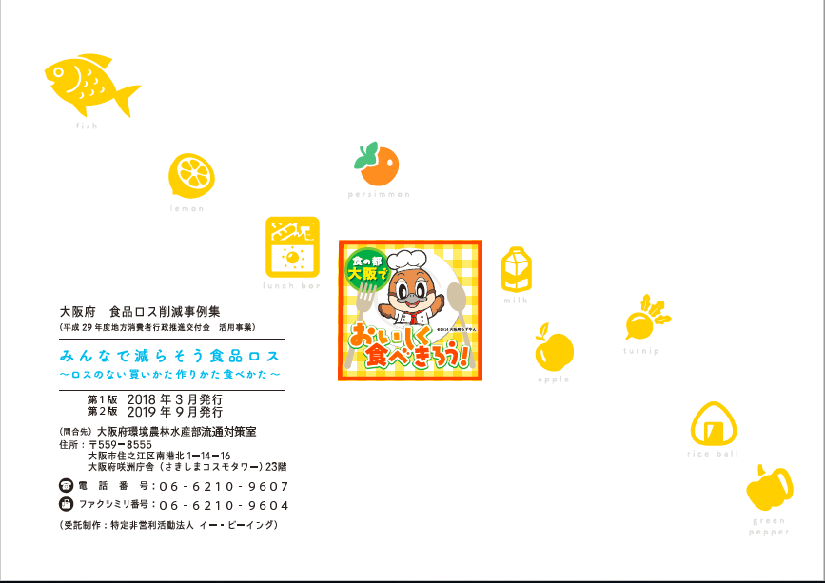
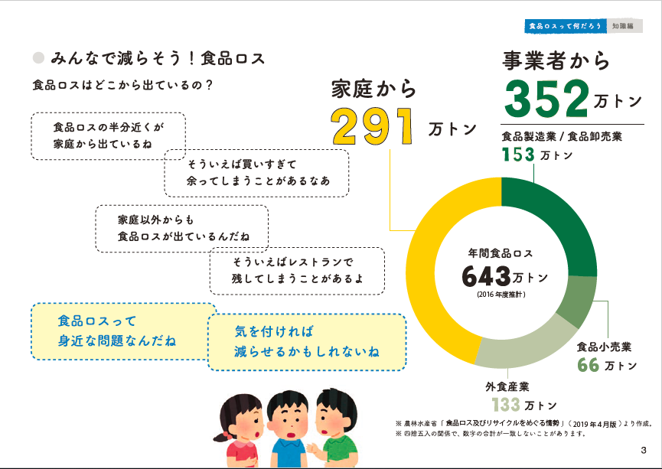
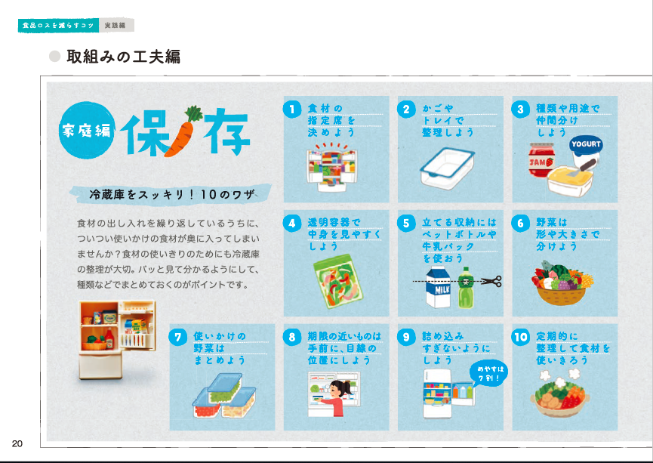


【その他】食品ロスに関する普及啓発ツール
◆大阪府食品ロス削減事例集
・家庭での食品ロス削減の取組を進めるため、市町村をはじめ、環境活動に取り組むＮＰＯ等が、環境イベントや講習会などの機会に活用
できる食品ロス削減事例集を作成し、大阪府ホームページに掲載
・「食品ロスってなんだろう（知識編）」と「食品ロスを減らすコツ（実践編）」の２部構成となっているとともに、買い物・家庭・外食といった場
面ごとの取組みを掲載
・ダウンロードにより、講習会などのテキストにできるよう設定
◆リーフレット「今日からはじめる冷蔵庫革命」（p.7再掲）
◆10月食品ロス削減キャンペーンの啓発ツール
「のぼり、ミニのぼり、ポスター、チラシ、デジタルサイネージ」を制作
大阪府が実施するイベントで使用するとともに、府内市町村や
パートナーシップ事業者が実施するイベント等にも貸与

Slide 10
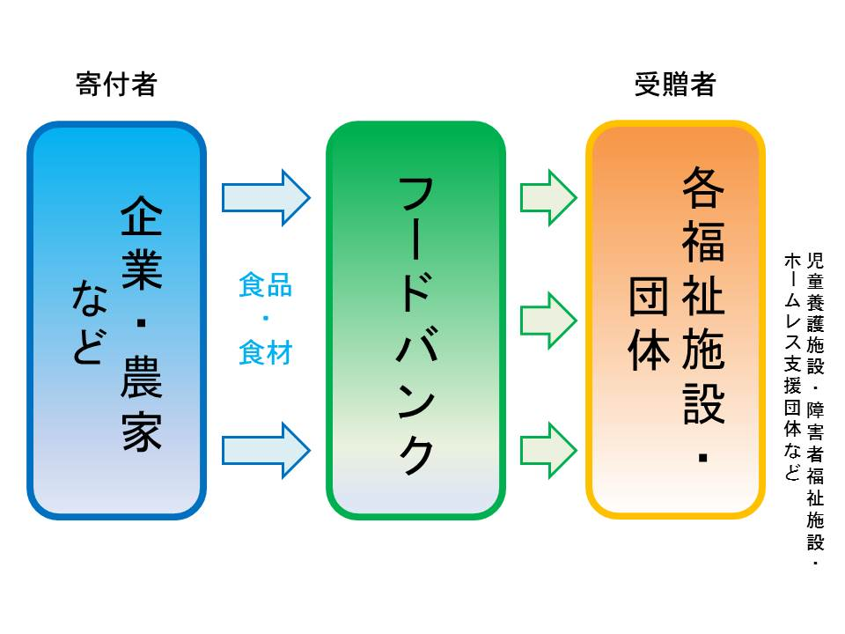
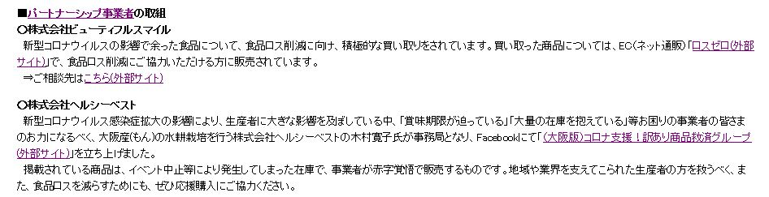
【R2年度】大阪府の食品ロス削減の取組について
フードバンク活動等支援ガイドライン作成業務
実施年度：2020年度
◆フードバンク活動に関わる関係者を支える包括的なツールが不足していることから、安全で透明性・信頼性の高いフードバンク活動を支援・促進するため、ガイドラインを制作。
◆フードバンク活動に関わる関係者が押さえるべきルール・原則等について、
国が提供する資料等をガイドラインとして取りまとめる
新型コロナウイルスの感染症拡大により発生した食品ロス
引用元：農林水産省ＨＰ
◆新型コロナウイルスの感染症拡大の影響により、食品関係事業者において、大量の在庫などが発生。大阪府では、「おおさか食品ロス削減パートナーシップ制度」の事業者の取組のうち、特にそうした食品を低価格で紹介するＳＮＳや販売サイトを大阪府ＨＰに掲載。
◆また、福祉施設等に食品を無償提供したい事業者と関係部局との調整を実施

